Slide 1


Bachelorproef verdediging
Caradoc Roetynck
Notes:
Goede middag, mijn naam is Caradoc Roetynck. Binnen ILVO is er een groot project genoemd EMAV. Het Emissie Model Ammoniak Vlaanderen. Hierin worden via input en reken parameters emissies van landbouw berekend.
Maar er is een probleem. De onderzoekers die de modellen op punt stellen en de developers spreken fundamenteel een Andere taal. Mijn bachelorproef focust op die kloof te verkleinen.

Slide 2
Wat is EMAV?
Emissie Model Agricultuur Vlaanderen
o.a. ammoniak emissies en landbouwactiviteiten berekenen
basis voor de Vlaamse emissie-inventaris => stikstof simuleren
Data door Vlaamse Milieumaatschappij
Methodologie en ontwikkeling door Vlaamse Landmaatschappij, gedeligeerd naar ILVO

Slide 3
Evolutie van EMAV
Excel
Windows Forms
Web App
Notes:
Excel te groot => WF
WF te complex door externe klanten
Besloten om naar webapp te migreren

Slide 4
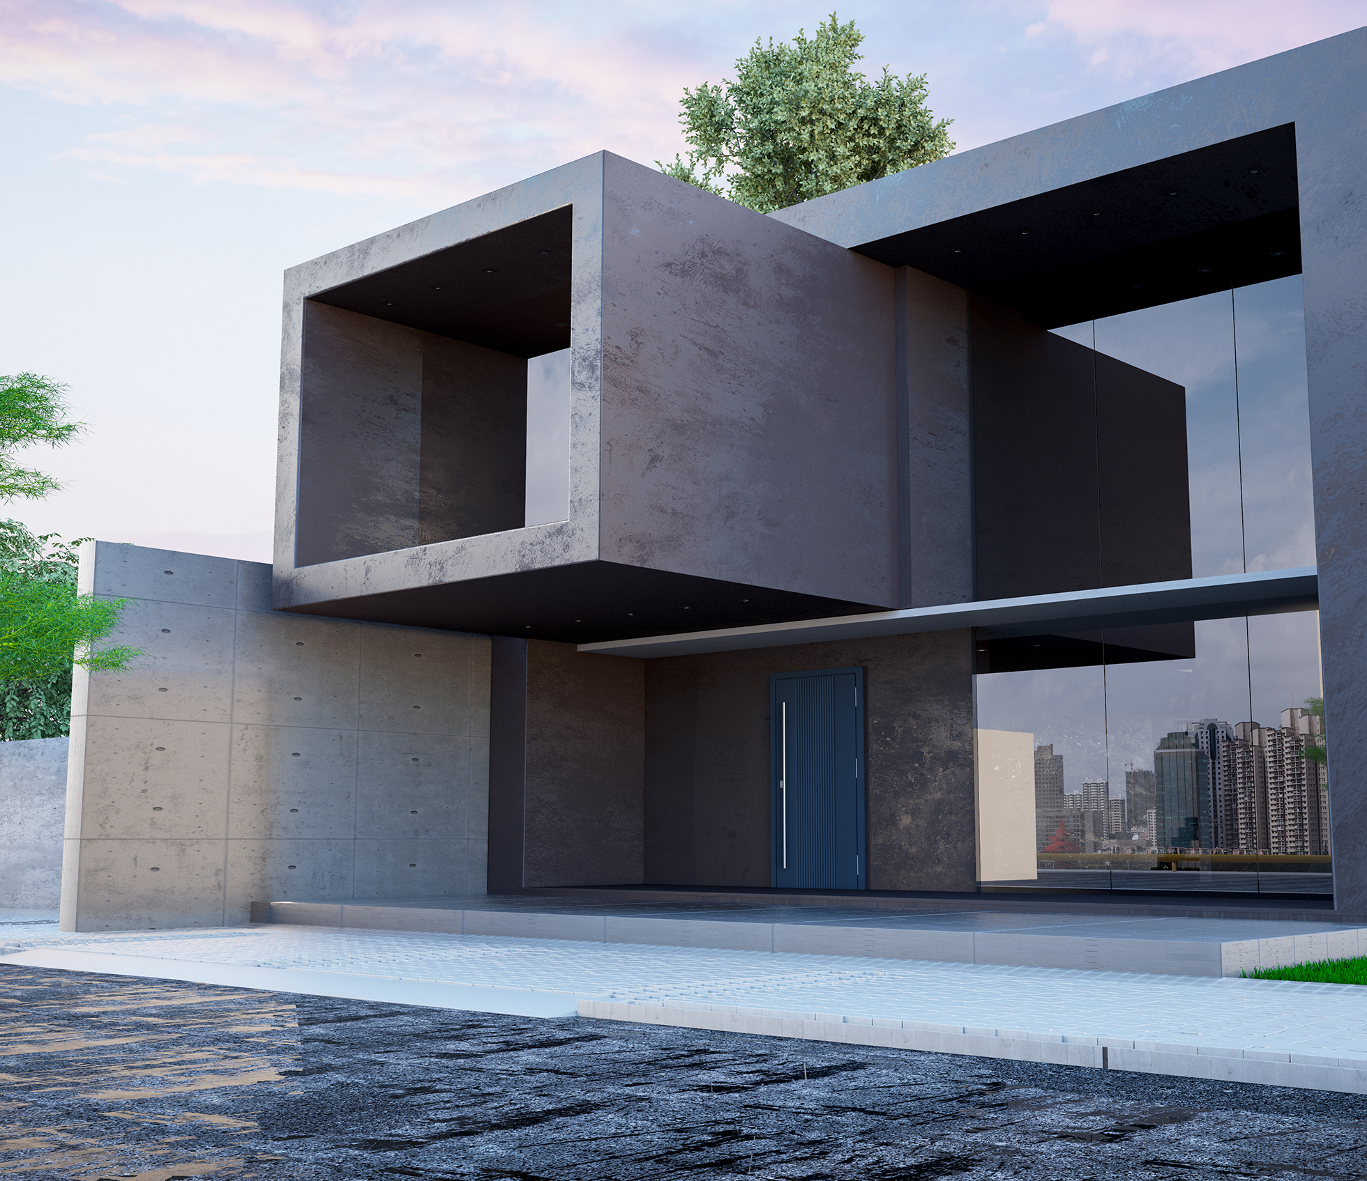
Het probleem: The Black Box
Wetenschappers
Ict’ers
Notes:
In de huidige situatie worden de formules over een spreekwoordelijke muur gegooit. Onderzoekers leveren de documentatie aan maar die gebeurt niet, de developers zetten die om naar C# code.
Wilt een onderzoeker een Kleine verandering aanpassen, moeten ze toch enige tijd wachten op een IT-ticket.
Dit process kan traag zijn, foutgevoelig en kan zorgen voor ‘documentation drift’. Waarbij de documentatie niet klopt met wat de code doet.

Slide 5
Aanpak onderzoek - deelvragen
Gesprekken met onderzoekers en it team lead
Alternatieve vormen van documentatie
Code als documentatie
Documentatie drift
Python en C#/.NET => python.net

Slide 6

Gesprekken
Vragen:
Kloppen de resultaten (automatisatie)
De flow
Betere docs
Unittesten in python
Klopt de logica
Onderdelen van EMAV in python
Documentatie blijven updaten
Stappen van EMAV
Code niet duidelijk & gedateerde documentatie

Slide 7
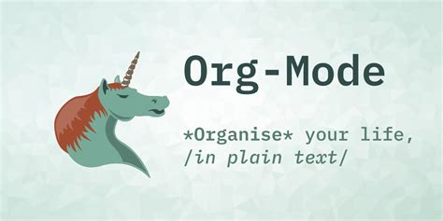


Alternatieve vormen documentatie
Literate programming
Org mode
Computationele notebooks
Jupyter
Quarto

Slide 8
Code als documentatie
Algemeen
Goede benaming
Kleine functies
Wat en waarom
Documentatie dicht bij de code
Uniforme stijl
Zelf documenterende code

Slide 9
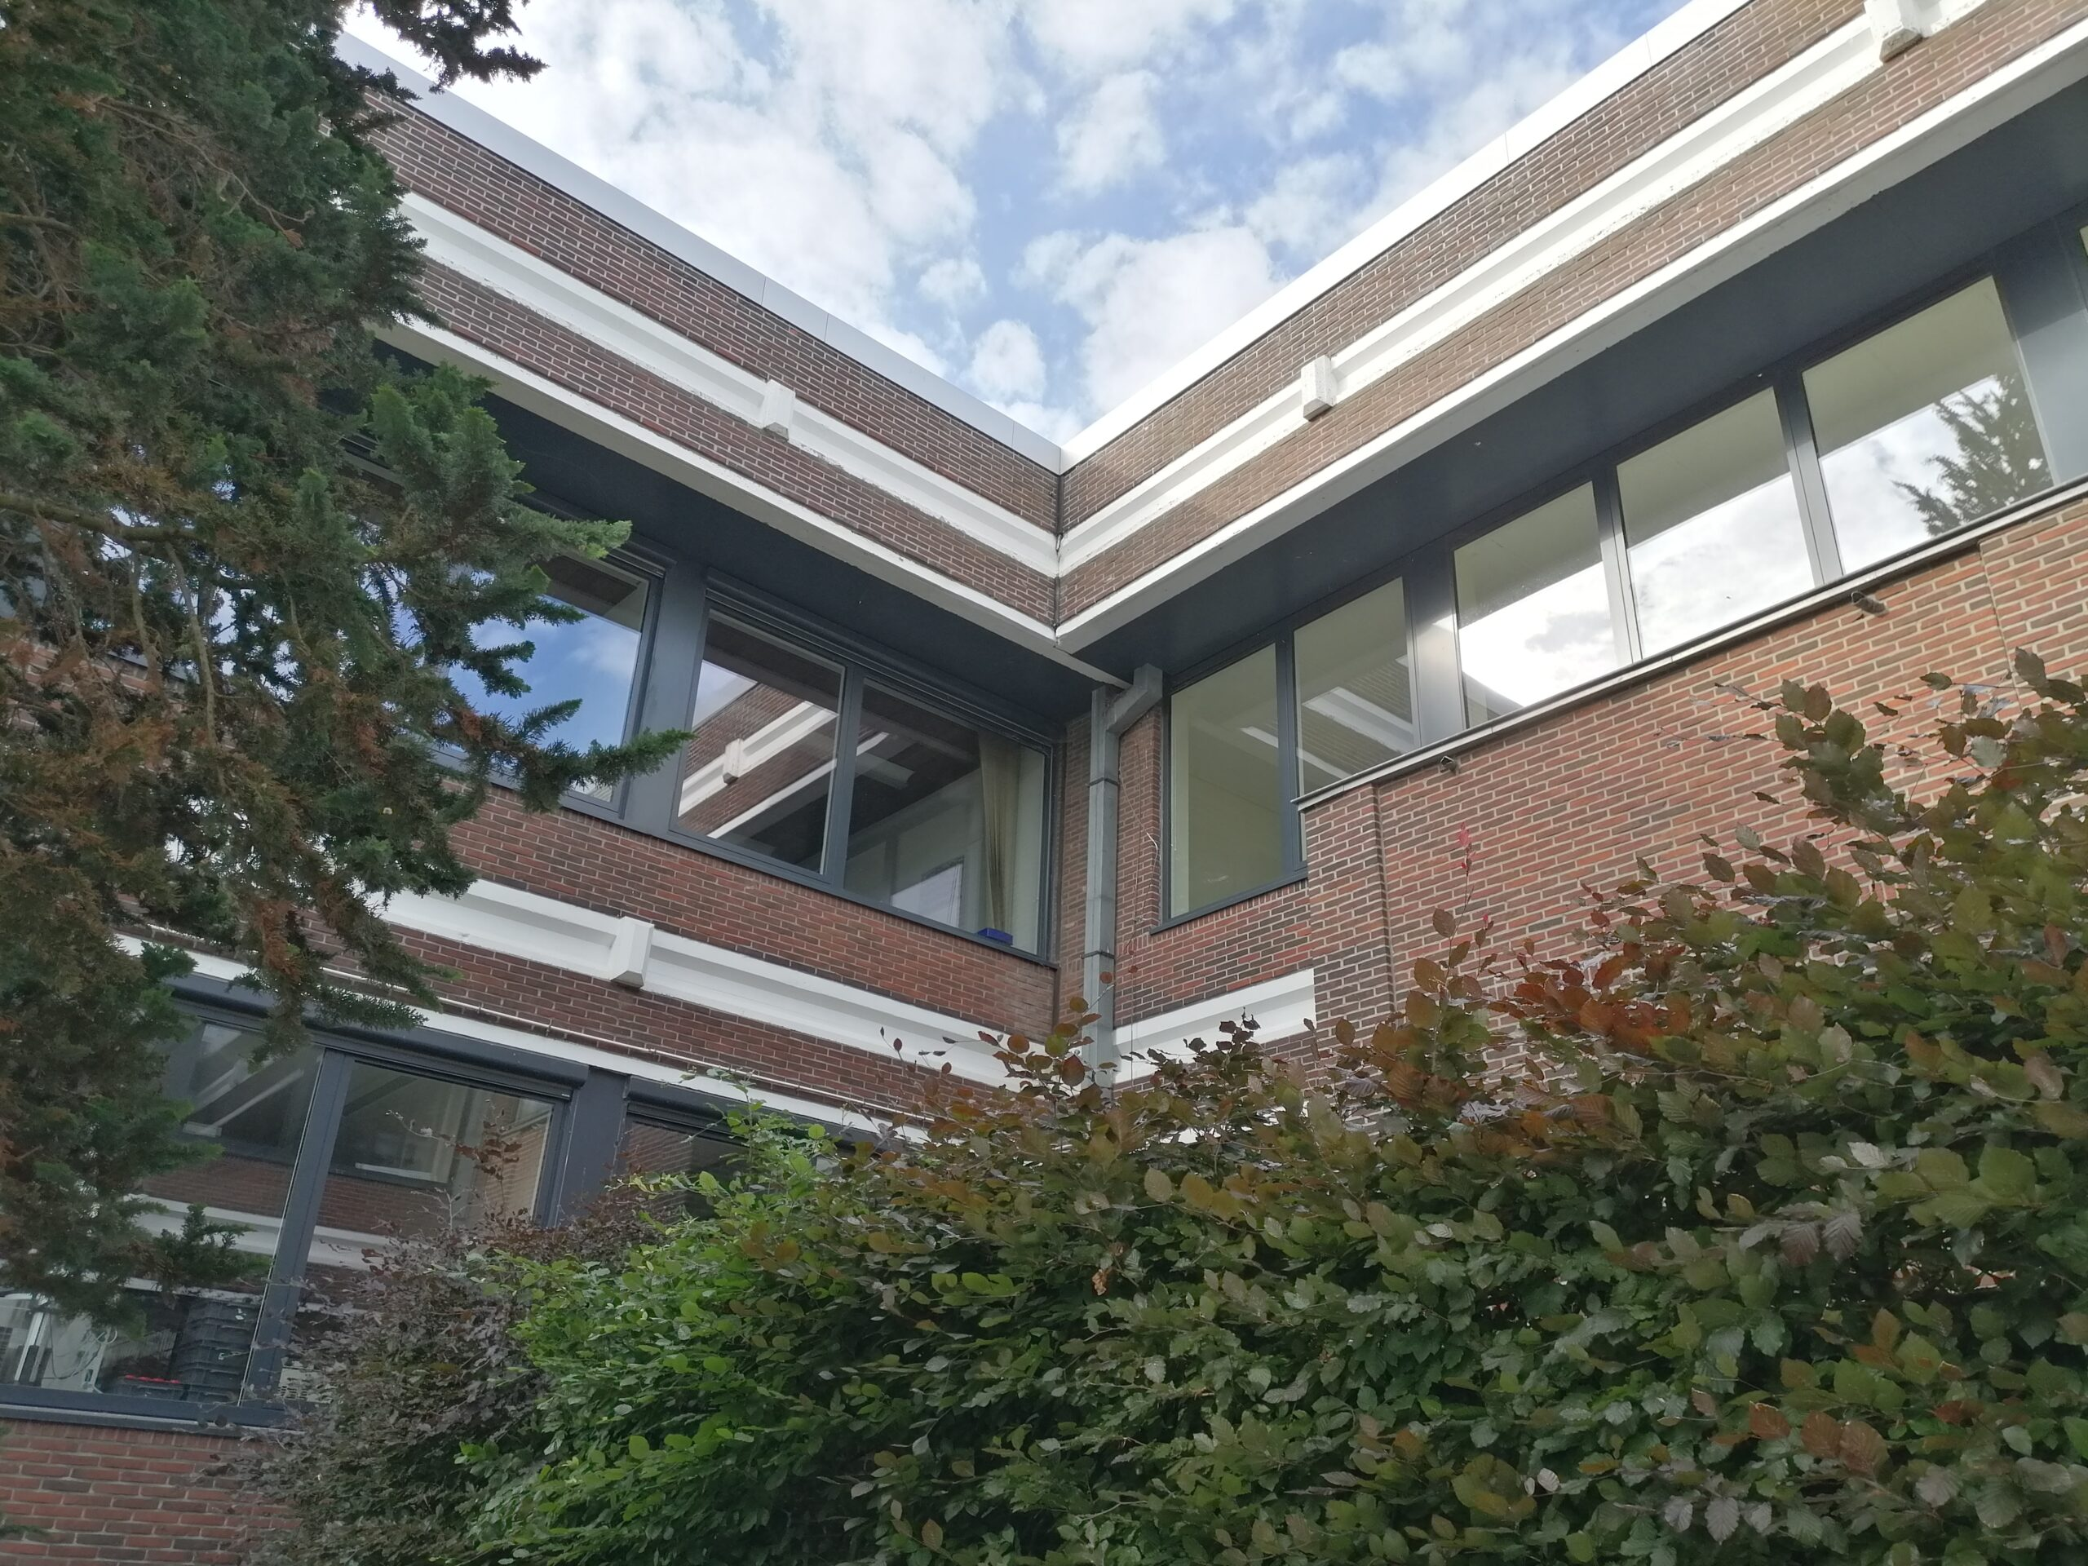
Code als documentatie
Bij ILVO (EMAV)
Code duidelijk
Gemakkelijk te volgen project structuur
Project structuur duidelijk uitgelegt
Verduidelijking via comments
Minder de waarom

Slide 10
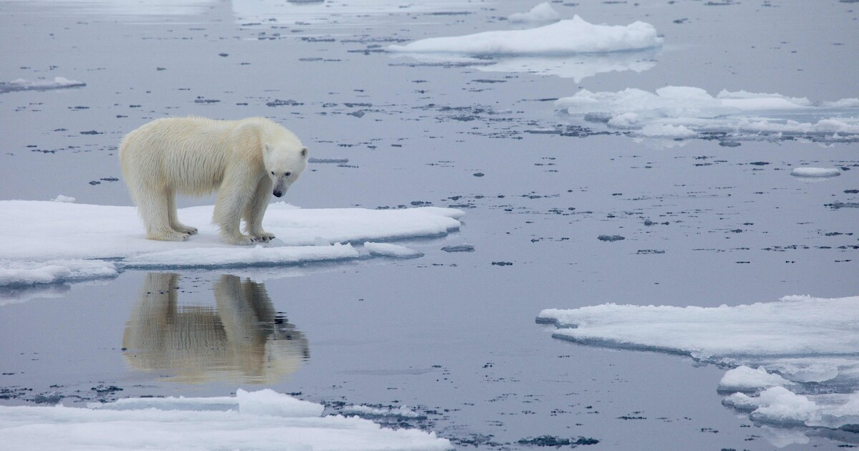
Documentatie drift
Softwareontwikkeling verandert code: nieuwe functionaliteiten, refactoring, …
Documentatie blijft achter liggen (bijna onvermijdelijk fenomeen)
Gevolgen:
Foute implementaties
Hogere kosten
Verlies van vertrouwen

Slide 11
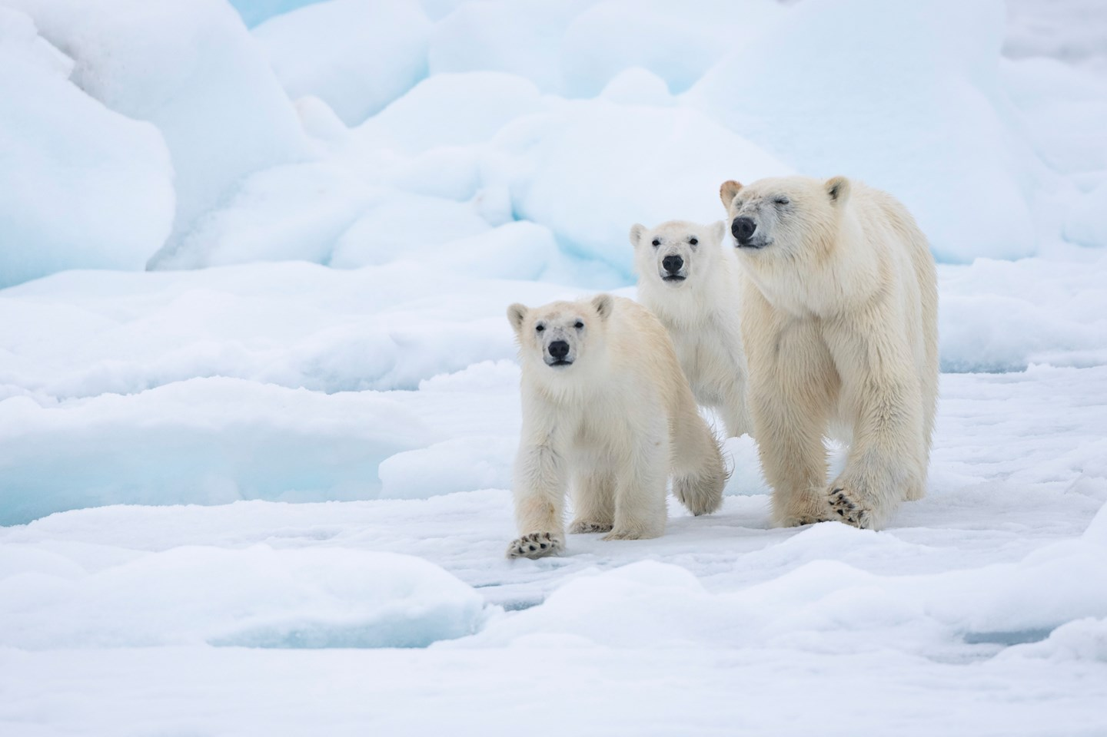
Documentatie drift
Oplossingen:
Code als documentatie
Living documentation
Automatische drift detectie
Niet als los product zien, maar als integraal onderdeel van het ontwikkelproces

Slide 12
Documentatie drift
ILVO:
It’ers documenteren de code
Onderzoekers documenteren de waarom van de formules
De hoe is goed
De waarom is zo goed als onbestaand
Notes:
It’ers weten het niet + geen prior (geen tijd)
Onderzoekers oorspronkelijk verantwoordelijk voor hun documentatie

Slide 13

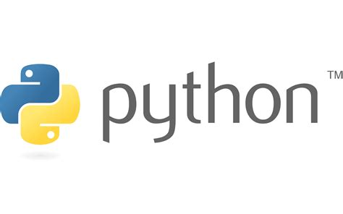
Python & C#
Grote testen volledig via dll’s niet geschikt
Onderdelen mogelijk

Slide 14
Python & C#
Runtime.PythonDLL = "";
PythonEngine.Initialize();
var result = new List<EmissieVoederTechnieken>();
using (Py.GIL())
{
dynamic sys = Py.Import("sys");
string executorDirectory = Path.Combine(AppDomain.CurrentDomain.BaseDirectory, @"..\..\..\..\..\ILVO.EMAV.Jupyter\berekeningen\");
sys.path.append(executorDirectory);
dynamic emissieBerekening = Py.Import("BerekenEmissieVoedertechnieken");
result = emissieBerekening.Bereken(input.EmissieStallen);
}

Slide 15
Conclusie
Alternatieve vormen
Code als Documentatie
Toegepast
Duidelijke code
Documentatie drift:
It’ers => hoe
Onderzoekers => waarom
Python en C#:
Kleine ondelen (berekeningen)
Integratie testen & unittesten
Niet per se voor gemaakt
Notes:
De kloof tussen it en wetenschap is geen onoverkomenlijk problem.
Maar de kloof kan Dichter gebracht worden via architectuur en tooling
Door pythonnet docker en jupyter samen te integreren geven we controle aan de mensen die de modellen beter begrijpen dan de developers.

Slide 16
Kritische reflectie
Hulp vragen bij het vast zitten
Eerder feedback vragen
Voor testen: niet via web project

